Slide 1
Тема урока
«Белки»

Slide 2
« Жизнь есть способ существования белковых тел, существенным моментом которого является постоянный обмен веществ с окружающей их внешней природой, причем с прекращением этого обмена веществ, прекращается и сама жизнь, что приводит к разложению белка».
Ф.Энгельс

Slide 3
Состав белковой молекулы
C - 50-54%
H - 6,5-7,3%
N - 15-18%
O - 21-24%
S - 2,4%
P-1,2%

Slide 4

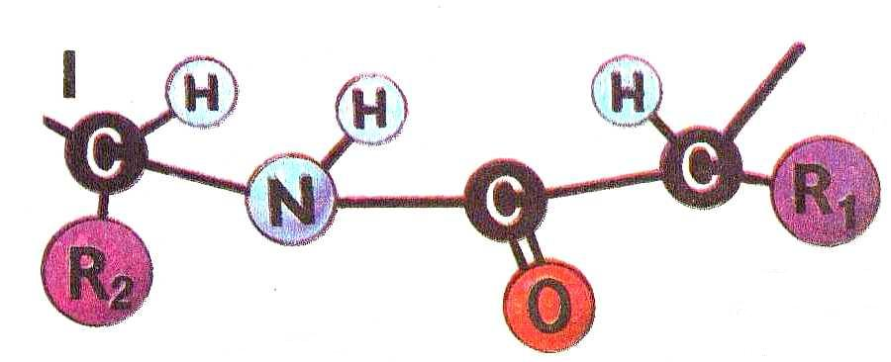
Пептидная группа
Пептидная связь
Первичная структура белка

Slide 5
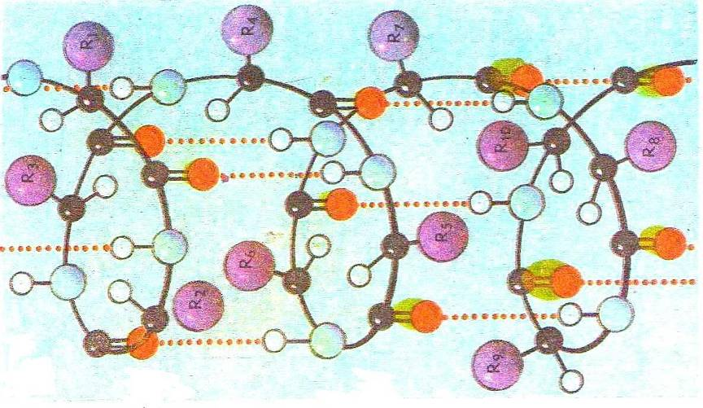
Спираль вторичной структуры, удерживаемая водородными
связями

Slide 6
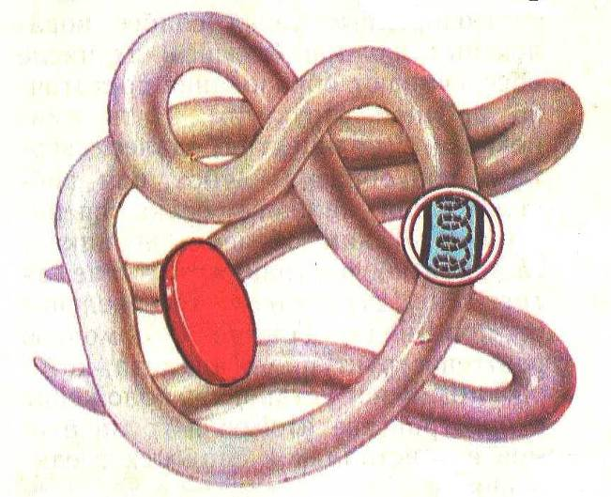
S
H
S
S
Третичная структура - клубок из вторичной ,
удерживаемая связями S - S и S - H

Slide 7
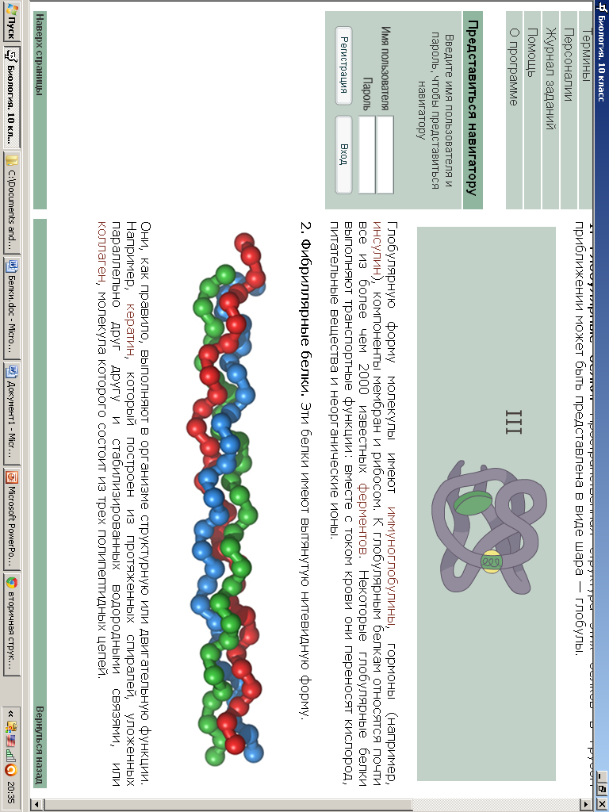
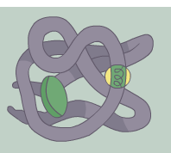
Фибриллярные белки
Глобулярные белки

Slide 8
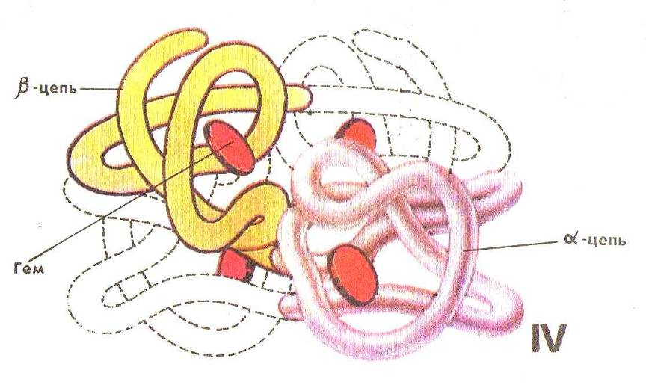
ЧЕТВЕРТИЧНАЯ СТРУКТУРА -
комплекс из третичных
(пример молекулы гемоглобина)

Slide 9
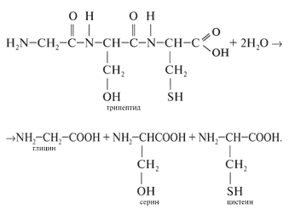
Химические свойства белков
1.Гидролиз белков:
Белки пептиды аминокислоты

Slide 10


Качественные реакции (цветные реакции):
2. Биуретовая реакция ( на наличие пептидных связей) :
раствор + CuSO4 + KOH фиолетово-синяя окраска:
3. Ксантопротеиновая реакция( на наличие бензольных ядер):
Раствор + HNO3 (к) желтая окраска:
белка
4. Цестеиновая реакция ( на наличие серы)
Дом. эксперимент.-сжечь пучок шерсти или волос.
Ощущается запах жженых перьев.

Slide 11
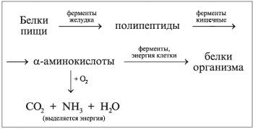
Превращения белков в организме

Slide 12

Денатурация белков
5.
Раствор +соль белые денатурация
белка хлопья

Slide 13
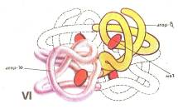
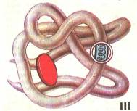
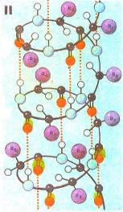
Денатурация
Ренатурация

Slide 14
Функции белков

Slide 15
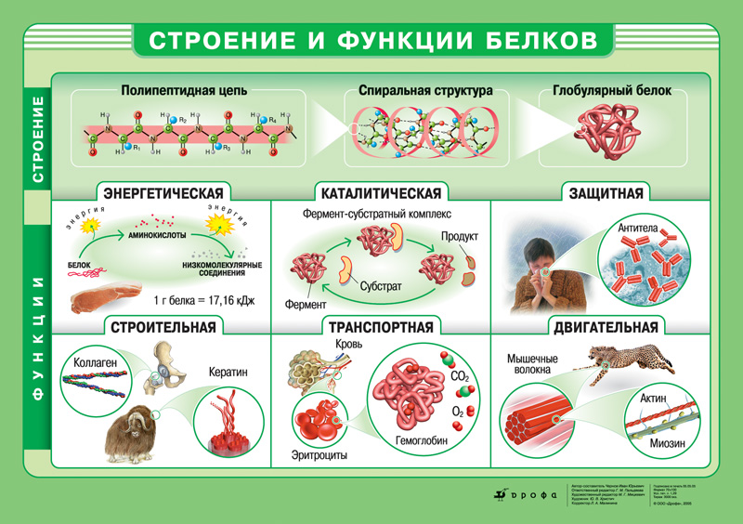

Slide 18
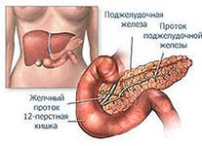
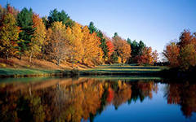
Регуляторная
Гормон поджелудочной железы (инсулин) – регулирующий уровень глюкозы в крови.

Slide 22

Применение материалов белковой природы
кожа –
шерсть –
шелк –
желатин –
столярный клей -

Slide 23
Тест «Строение белков»
1. Какие химические элементы входят в состав белков?
а) углерод б) водород в) кислород г) сера д) фосфор е) азот ё) железо ж) хлор
2. Сколько аминокислот участвуют в образовании белков?
а) 30 в) 20 б) 26 г) 10
3. Сколько аминокислот являются незаменимыми для человека?
а) 16 б) 10 в) 20 г) 8
4. В результате какой реакции образуется пептидная связь?
а) реакция гидролиза в) реакция поликонденсации
б) реакция гидратации г) все вышеперечисленные реакции
5. Между какими группировками аминокислот образуется пептидная связь?
а) между карбоксильными группами соседних аминокислот
б) между аминогруппами соседних аминокислот
в) между аминогруппой одной аминокислоты и карбоксильной группой другой
6. Какие связи стабилизируют первичную, вторичную, третичную структуру? (Соотнесите)
а) ковалентные в) ионные
б) водородные г) такие связи отсутствуют
7. Сколько энергии освобождается при расщеплении 1 г белка:
А. 17,6 кДж
Б. 35,2 кДж.
8. Каковы главнейшие функции белков?
А. транспортная В. каталитическая
Б. защитная Г. строительная

Slide 24
Ответы:
1.-а,б,в,г,д,е
2.- в
3.- г
4.- в
5.- в
6. первичная- а, вторичная –б, третичная –в, четвертичная -г.
7. а
8. а,б,в,г

Slide 25
Без ошибок-»5»
1-2 ошибки- «4»
3-4 ошибки – «3»
Более 4 ошибок- «2»

Slide 26
Домашнее задание

Slide 27
Спасибо за внимание!

